Slide 1
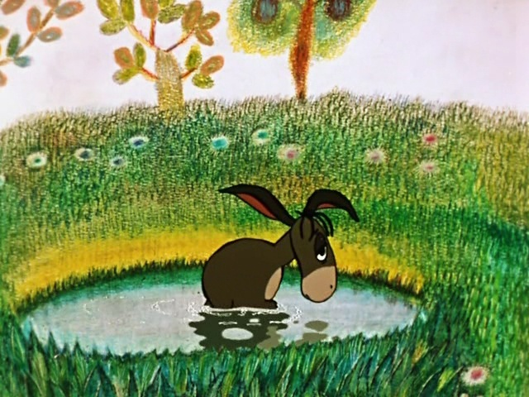
Правило ослика
(чередование е//и в корне слова)

Slide 2
постелить
постилал
Выбери слова с буквой И в корне.
замереть
замирал
отпереть
отпирал
поджечь
поджигал
Начать

Slide 3
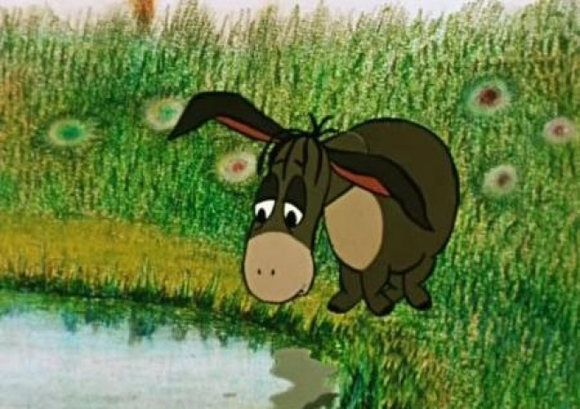
Зам_реть
Зам_рать
Замирать
Дальше

Slide 4
Зажигание
Заж_гание
Зап_реть
Дальше

Slide 5
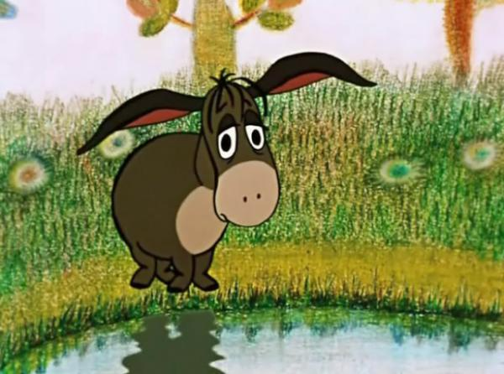
раздирает
разд_рает
пост_лить
Дальше

Slide 6
отн_мать
отнимать
ум_реть
Дальше

Slide 7
пот_рание
потирание
бл_стеть
Дальше

Slide 8
раст_рать
растирать
наб_рёшь
Дальше

Slide 9
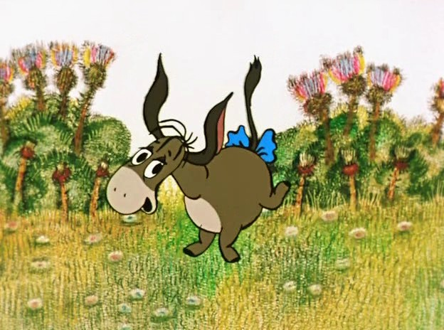
нат_реть
внимание
вн_мание
Дальше

Slide 10
упом_нание
упоминание
нат_реть
Выход

Slide 11
Использованные ресурсы
http://i1.ytimg.com/vi/S0e5Q_kL7k4/hqdefault.jpg
http://player.myshared.ru/887874/data/images/img4.jpg
http://i58.fastpic.ru/big/2013/1217/73/e9f62bb881233813a883a190158bf073.jpg
https://goo.gl/eje77Z
http://goo.gl/mKAL0q

